Slide 1
طراحی منطق دامنه بر اساس تبادل ناهمگام پیغام
پایان نامه کارشناسی ارشد
نگارش وحید ذوقی
استاد راهنما: دکتر رامتین خسروی

Slide 2
ارتباط ناهمگام(باید درست شود)
کاپلینگ پایین و ... و ebay و ...
موجب همروندی می‌شه و مالتی کور و ....
نسبت به thread راحت‌تره و بهتره و ...
بقیه در سطح مولفه‌های معماری و ... ما در طراحی سیستم
Notes:
نوت اول برای مدل اکتور

Slide 3
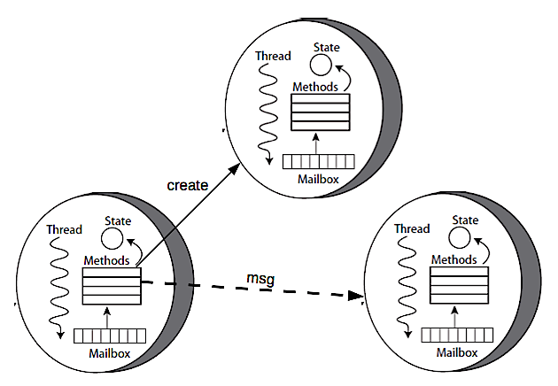
مدل اکتور
اکتورها موجودیت‌هایی خودمختار و همروند هستند که از طریق تبادل ناهمگام پیغام باهم ارتباط برقرار می‌کنند.
هر اکتور در مواجهه با پیغام‌های دریافتی ۳ عملیات زیر را انجام می‌دهد:
ارسال پیغام‌های جدید به سایر اکتورها
ایجاد اکتور جدید
تغییر حالت محلی
Notes:
نوت اول برای مدل اکتور

Slide 4
مشخصات مدل اکتور
لفافه‌ بندی
تجزیه ناپذیری
انصاف
استقلال از مکان

Slide 5
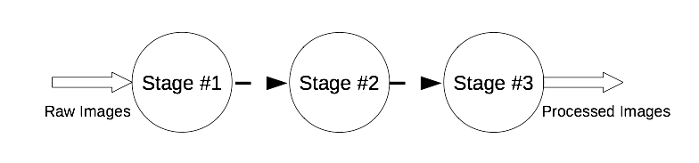
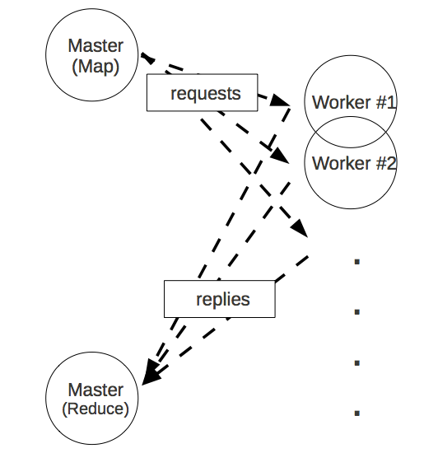
الگوهای برنامه نویسی اکتور
خط لوله
تقسیم و حل
Notes:
انشعاب و الحاق هم می گویند.

Slide 6
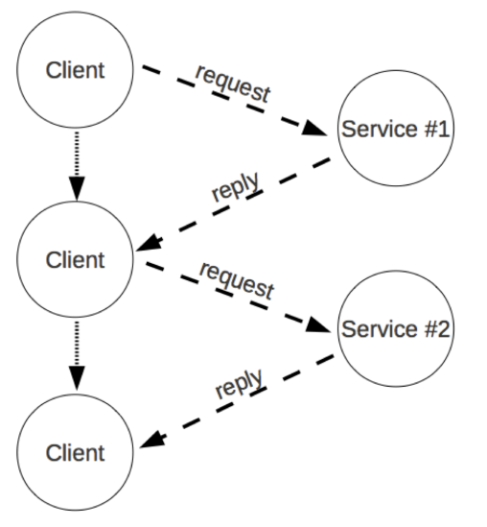
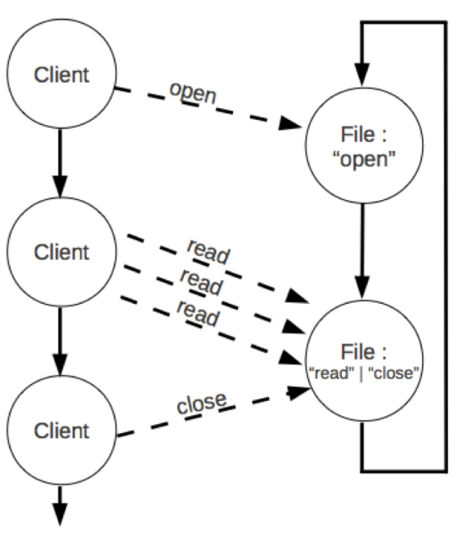
همگام‌سازی و هماهنگی اکتورها
تبادل پیغام شبه آرپی‌سی
قیود همگام‌سازی محلی
Notes:
انشعاب و الحاق هم می گویند.

Slide 7
چارچوب‌ها و پیاده‌سازی‌ها
ارلانگ
کتابخانه‌ی اکتور اسکالا
اکتورفاندری
مایکروسافت ....
Notes:
انشعاب و الحاق هم می گویند.

Slide 8
چارچوب‌ها و پیاده‌سازی‌ها
ارلانگ
کتابخانه‌ی اکتور اسکالا
اکتورفاندری
مایکروسافت ....
Notes:
انشعاب و الحاق هم می گویند.

Slide 9
روش مطالعه
بررسی یک مثال
استخراج روش و الگو و ...
Notes:
انشعاب و الحاق هم می گویند.

Slide 10
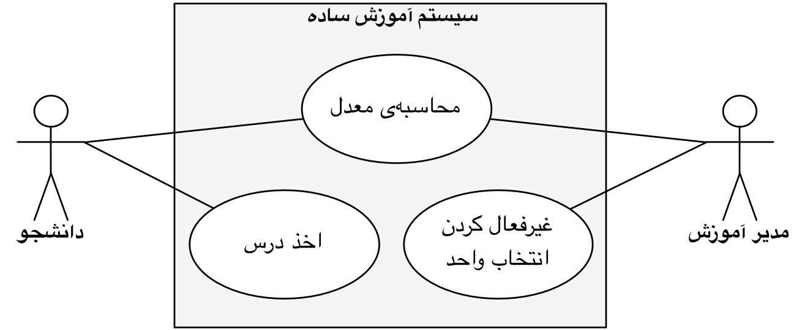
سیستم آموزش ساده (موارد کاربرد)

Slide 11
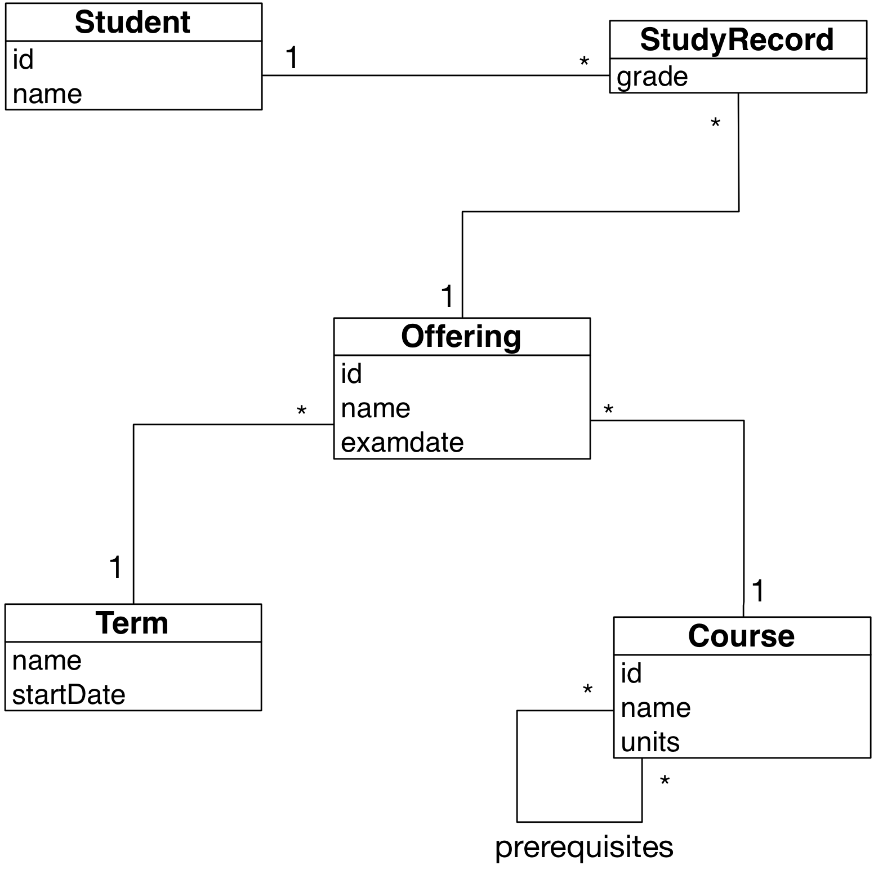
سیستم آموزش ساده (مدل دامنه)

Slide 12
اکتورهای مدل دامنه
دانشجو
درس
ترم
ارائه
سابقه

Slide 13
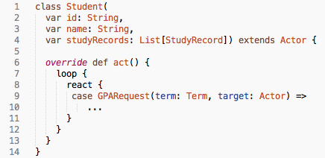
اکتورهای مدل دامنه
دانشجو
درس
ترم
ارائه
سابقه

Slide 14
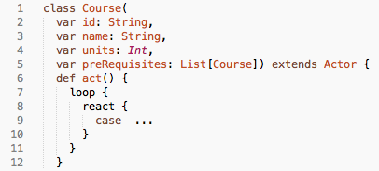
اکتورهای مدل دامنه
دانشجو
درس
ترم
ارائه
سابقه

Slide 15
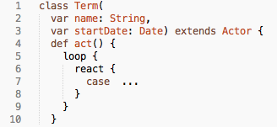
اکتورهای مدل دامنه
دانشجو
درس
ترم
ارائه
سابقه

Slide 16
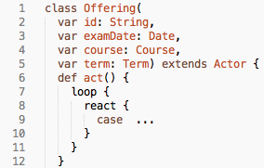
اکتورهای مدل دامنه
دانشجو
درس
ترم
ارائه
سابقه

Slide 17
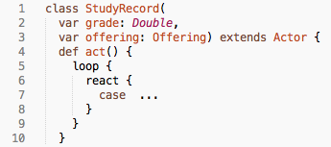
اکتورهای مدل دامنه
دانشجو
درس
ترم
ارائه
سابقه

Slide 18

طراحی مورد کاربرد محاسبه‌ی معدل
$gpa=\frac{\sum{(grade∗units)}}{\sum{(units)}}$

Slide 19

طراحی مورد کاربرد محاسبه‌ی معدل
$gpa=\frac{\sum{(grade∗units)}}{\sum{(units)}}$
اکتورهای دارای نقش

Slide 20

طراحی مورد کاربرد محاسبه‌ی معدل
$gpa=\frac{\sum{(grade∗units)}}{\sum{(units)}}$
اکتورهای دارای نقش
دانشجو

Slide 21

طراحی مورد کاربرد محاسبه‌ی معدل
$gpa=\frac{\sum{(grade∗units)}}{\sum{(units)}}$
اکتورهای دارای نقش
دانشجو
سابقه

Slide 22

طراحی مورد کاربرد محاسبه‌ی معدل
$gpa=\frac{\sum{(grade∗units)}}{\sum{(units)}}$
اکتورهای دارای نقش
دانشجو
سابقه
درس

Slide 23

طراحی مورد کاربرد محاسبه‌ی معدل
$gpa=\frac{\sum{(grade∗units)}}{\sum{(units)}}$
اکتورهای دارای نقش
دانشجو
سابقه
درس
ترم

Slide 24

طراحی مورد کاربرد محاسبه‌ی معدل
$gpa=\frac{\sum{(grade∗units)}}{\sum{(units)}}$
اکتورهای دارای نقش
دانشجو
سابقه
درس
ترم
ارائه

Slide 25
طراحی مورد کاربرد محاسبه‌ی معدل
$gpa=\frac{\sum{(grade∗units)}}{\sum{(units)}}$
GPAReq(term)
student

Slide 26
طراحی مورد کاربرد محاسبه‌ی معدل
پیغام درخواست
GPAInfoRequest(term)
studyRec1
GPAInfoReq(term)
GPAReq(term)
student
GPAInfoReq(term)
studyRec2
GPAInfoReq(term)
.
.
.

Slide 27
طراحی مورد کاربرد محاسبه‌ی معدل
GPAInfoReq(term)
studyRecord

Slide 28
طراحی مورد کاربرد محاسبه‌ی معدل
GPAInfoReq(term)
GPAInfoReq(term)
studyRecord
offering

Slide 29
طراحی مورد کاربرد محاسبه‌ی معدل
GPAInfoReq(term)
GPAInfoReq(term)
numOfUnitsRequest
studyRecord
offering
course
isYourTerm(term)
term

Slide 30
طراحی مورد کاربرد محاسبه‌ی معدل
GPAInfoReq(term)
GPAInfoReq(term)
studyRecord
offering
course
numOfUnitsResponse(3)
term
isYourTermResponse(true)

Slide 31
طراحی مورد کاربرد محاسبه‌ی معدل
GPAInfoReq(term)
GPAInfoReq(term)
studyRecord
offering
course
numOfUnitsResponse(3)
term
isYourTermResponse(true)
GPAInfoResponse(true,null,3)

Slide 32
طراحی مورد کاربرد محاسبه‌ی معدل
GPAInfoReq(term)
GPAInfoReq(term)
studyRecord
offering
course
numOfUnitsResponse(3)
term
isYourTermResponse(true)
GPAInfoResponse(true,null,3)
GPAInfoResponse(true,12,3)

Slide 33
طراحی مورد کاربرد محاسبه‌ی معدل
پیغام پاسخ
GPAInfoResponse(isForTerm,grade,units)
GPAReq(term)
student
GPAInfoResponse(true,14,3)
GPAInfoResponse(false,17,2)
GPAInfoResponse(true,8,3)
.
.
.

Slide 34
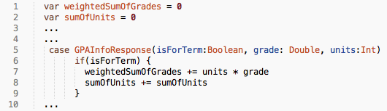
طراحی مورد کاربرد محاسبه‌ی معدل
منطق پردازش پاسخ‌ها
مجموع وزن‌دار نمرات
مجموع واحدها

Slide 35
طراحی مورد کاربرد محاسبه‌ی معدل
مشکل درخواست‌های همروند
GPAReq(term)
student
GPAInfoResponse(true,14,3)
GPAReq(term)
GPAInfoResponse(false,17,2)
GPAInfoResponse(true,8,3)
.
.
.

Slide 36
طراحی مورد کاربرد محاسبه‌ی معدل
مشکل درخواست‌های همروند
همگام‌سازی
پردازش ترتیبی
GPAReq(term)
student
GPAInfoReq(term)
studyRec1
GPAInfoResponse(true,14,3)
GPAInfoReq(term)
studyRec2
GPAInfoResponse(false,17,2)
GPAReq(term)

Slide 37
طراحی مورد کاربرد محاسبه‌ی معدل
مشکل درخواست‌های همروند
همگام‌سازی
پردازش ترتیبی
توقف اکتور تا دریافت تمام پاسخ‌ها
عدم پردزاش همروند درخواست‌ها
GPAReq(term)
student
studyRec1
studyRec2
GPAReq(term)

Slide 38
طراحی مورد کاربرد محاسبه‌ی معدل
مشکل درخواست‌های همروند
همگام‌سازی
پردازش ترتیبی
توقف اکتور تا دریافت تمام پاسخ‌ها
عدم پردزاش همروند درخواست‌ها
متغیرهای حالت اختصاصی برای هر پیغام
پیچیدگی

Slide 39
طراحی مورد کاربرد محاسبه‌ی معدل
مشکل درخواست‌های همروند
همگام‌سازی
پردازش ترتیبی
توقف اکتور تا دریافت تمام پاسخ‌ها
عدم پردزاش همروند درخواست‌ها
متغیرهای حالت اختصاصی برای هر پیغام
پیچیدگی
یک اکتور جدید برای هر درخواست معدل
پردازش همروند درخواست‌ها
سادگی و سهولت طراحی
کم هزینه بودن ایجاد اکتورها (بر خلاف ریسمان)
student
GPAReq(term)
GPAReq(term)
GPA1
GPAResponse(14.25)
GPAReq(term)
GPAReq(term)
GPA1
GPAResponse(17.75)

Slide 40
طراحی مورد کاربرد محاسبه‌ی معدل
تبادل بی‌مورد پیغام
GPAInfoReq(term)
GPAInfoReq(term)
studyRecord
offering
course
numOfUnitsResponse(3)
term
isYourTermResponse(true)
GPAInfoResponse(true,null,3)
GPAInfoResponse(true,12,3)

Slide 41
طراحی مورد کاربرد محاسبه‌ی معدل
تبادل بی‌مورد پیغام
GPAInfoReq(term)
GPAInfoReq(term)
studyRecord
offering
course
numOfUnitsResponse(3)
term
isYourTermResponse(true)
GPAInfoResponse(true,null,3)
GPAInfoResponse(true,12,3)

Slide 42
طراحی مورد کاربرد محاسبه‌ی معدل
تبادل بی‌مورد پیغام
قرار دادن مقصد نهایی در داخل پیغام
GPAInfoReq(term)
GPAInfoReq(term)
studyRecord
offering
course
GPAInfoResponse(false,null,null)
term

Slide 43
گام‌های طراحی
شناخت سیستم و تشخیص اکتورهای دامنه
انتخاب مورد کاربرد برای طراحی جزئیات
انتخاب اکتور مسئول دریافت درخواست
پردازش درخواست
انتقال مسئولیت به اکتور دیگر (وکالت)
پردازش پیغام بدون نیاز به همکاری با سایر اکتورها
پردازش پیغام با همکاری سایر اکتورها
انتخاب اکتورهایی که در پردازش درخواست نقش دارند.
طراحی قالب پیغام‌ها
نحوه‌ی تبادل پیغام (همگام یا ناهمگام)
منطق پردازش پاسخ‌ها
طراحی سایر اکتورهای مسئول

Slide 44
الگوهای طراحی
تفاوت با الگوهای طراحی شیءگرا
نیاز به پیاده‌سازی‌های متعدد و تجارب طراحی
نام‌گذاری الگوها
تقسیم‌بندی الگوها
همکاری اکتورها
نقش اکتور دریافت کننده‌ی درخواست

Slide 45
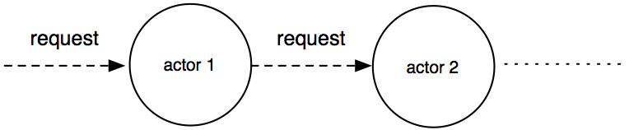
الگوهای طراحی(دسته‌ی اول)
الگوی ۱ (انتقال)
درخواست عیناً منتقل می‌شود.
به دلیل عدم دسترسی فرستنده به مقصد

Slide 46
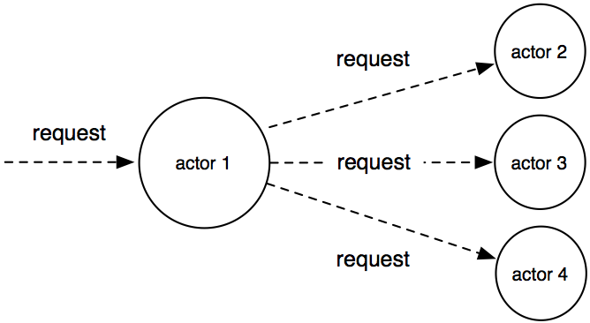
الگوهای طراحی(دسته‌ی اول)
الگوی ۲ (انتشار)
درخواست عیناً منتقل می‌شود.
به دلیل عدم دسترسی فرستنده به مقصد
لیستی از اکتورها

Slide 47
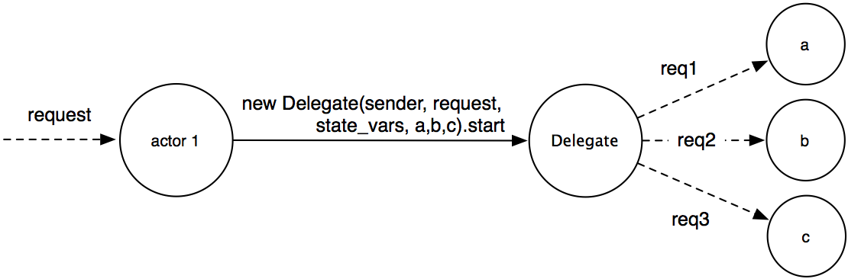
الگوهای طراحی(دسته‌ی اول)
الگوی ۳ (وکالت)
کل عملیات به اکتور دیگر منتقل می‌شود.
کاهش پیچیدگی و مسئولیت کلاس
افزایش همروندی

Slide 48
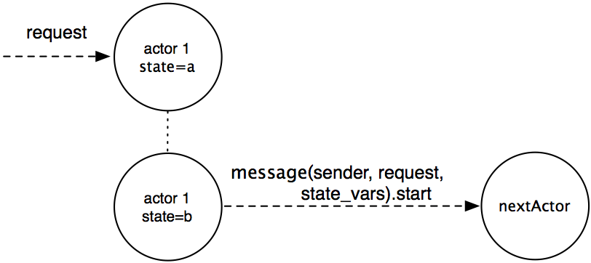
الگوهای طراحی(دسته‌ی اول)
الگوی ۴

Slide 49
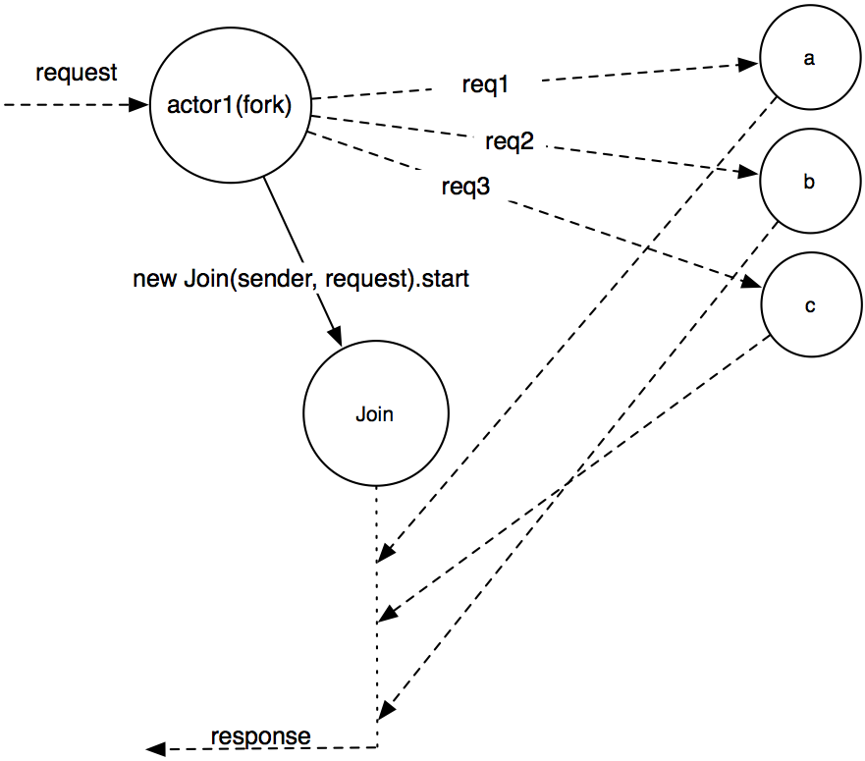
الگوهای طراحی(دسته‌ی اول)
الگوی ۵ (انشعاب)
کم کردن پیچیدگی
افزایش همروندی
عدم اهمیت ترتیب

Slide 50
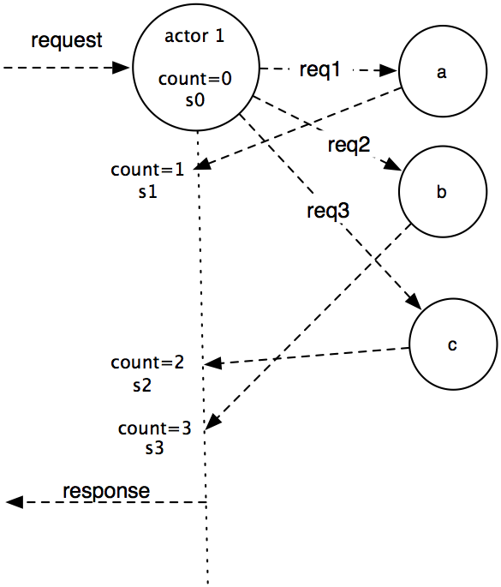
الگوهای طراحی(دسته‌ی دوم)
الگوی ۶ (انشعاب و الحاق بدون ترتیب)
عدم اهمیت ترتیب (مثل معدل)

Slide 51
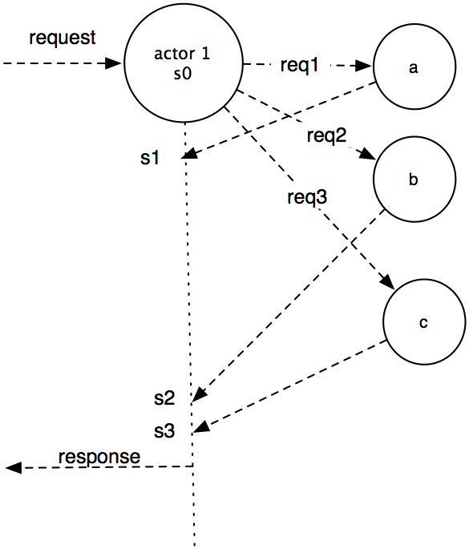
الگوهای طراحی(دسته‌ی دوم)
الگوی ۷ (انشعاب و الحاق با ترتیب)
ترتیب دریافت پاسخ‌ها مهم است
ارسال پیغام وابسته به پاسخ قبلی نیست

Slide 52
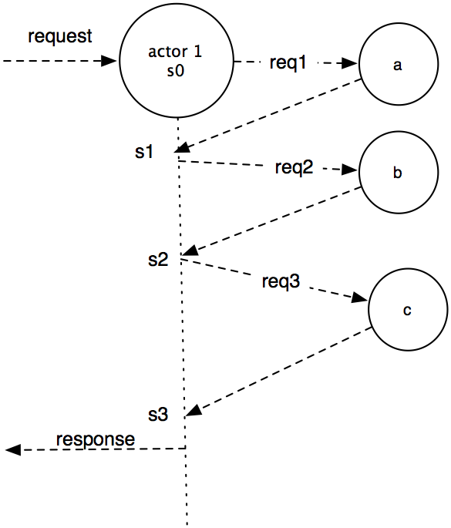
الگوهای طراحی(دسته‌ی دوم)
الگوی ۸ (فراخوانی مرتب)
ارسال پیغام وابسته به پاسخ قبلی است.

Slide 53
نکات و تجربیات

Slide 54
ارزیابی
پیاده‌سازی به روش تبادل ناهمگام پیغام
پیاده‌سازی به روش شیءگرا + همروندی از طریق ریسمان
مقایسه تغییرپذیری و کارایی با استفاده از متد هدف-پرسش-معیار

Slide 55
ارزیابی تغییرپذیری
مقایسه‌ی معیارهای کیفیت نرم‌افزار در دو رویکرد:
مقدار معیار در رویکرد تبادل ناهمگام پیغام | مقدار معیار در رویکرد شیءگرا | نام معیار
 |  | تعداد کلاس
 |  | میانگین تعداد متد در هر کلاس
 |  | میانگین تعداد فیلد در هر کلاس
 |  | تعداد خطوط برنامه
 |  | میانگین تعداد خطوط متن هر کلاس
 |  | میانگین پیچیدگی چرخه‌ای (cc)
 |  | میانگین متدهای وزن‌دار در هر کلاس
 |  | میانگین عمق درخت وراثت
 |  | میانگین تعداد فرزندان
 |  | میانگین جفت شدگی بین اشیاء (coupling between objects)

Slide 56
ارزیابی کارایی
مقایسه‌ی معیارهای کیفیت نرم‌افزار در دو رویکرد:
مقدار معیار در رویکرد تبادل ناهمگام پیغام | مقدار معیار در رویکرد شیءگرا | نام معیار
 |  | تعداد کلاس
 |  | میانگین تعداد متد در هر کلاس
 |  | میانگین تعداد فیلد در هر کلاس
 |  | تعداد خطوط برنامه
 |  | میانگین تعداد خطوط متن هر کلاس
 |  | میانگین پیچیدگی چرخه‌ای (cc)
 |  | میانگین متدهای وزن‌دار در هر کلاس
 |  | میانگین عمق درخت وراثت
 |  | میانگین تعداد فرزندان
 |  | میانگین جفت شدگی بین اشیاء (coupling between objects)

Slide 57
نتیجه‌گیری و کارهای آینده
عین تز

